Slide 1
Trabajo práctico: innovación
Lazaro Gibert Garcia

Slide 2
Introducción
En la actualidad la inteligencia artificial y el aprendizaje automático están presentes en varios sectores de nuestra vida diaria.

Slide 3
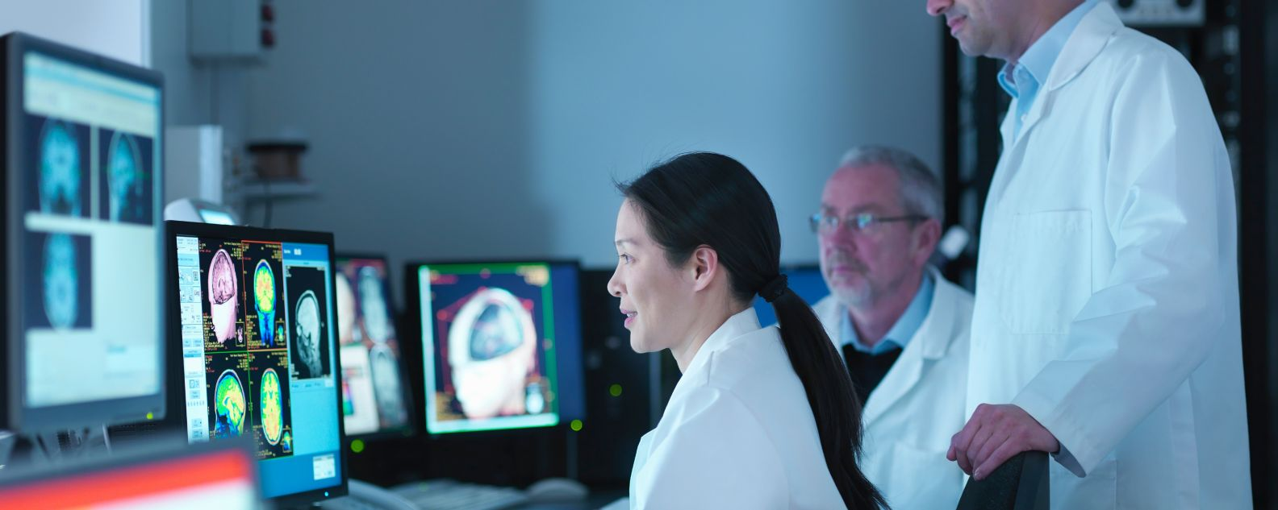
Introducción

Slide 4
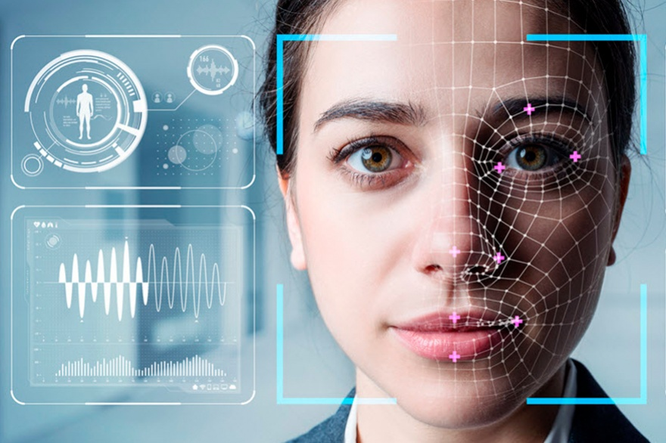
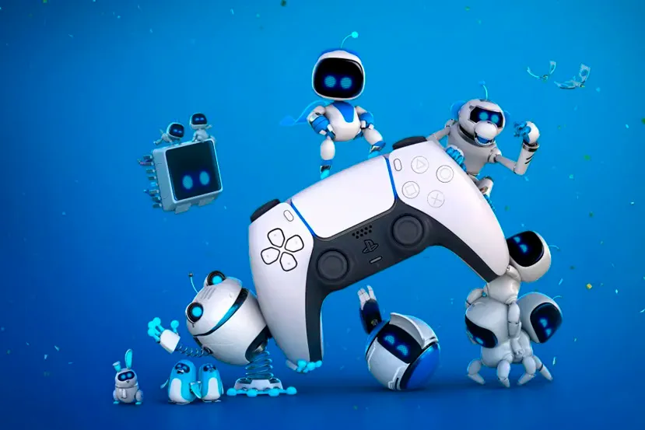
Introducción

Slide 5
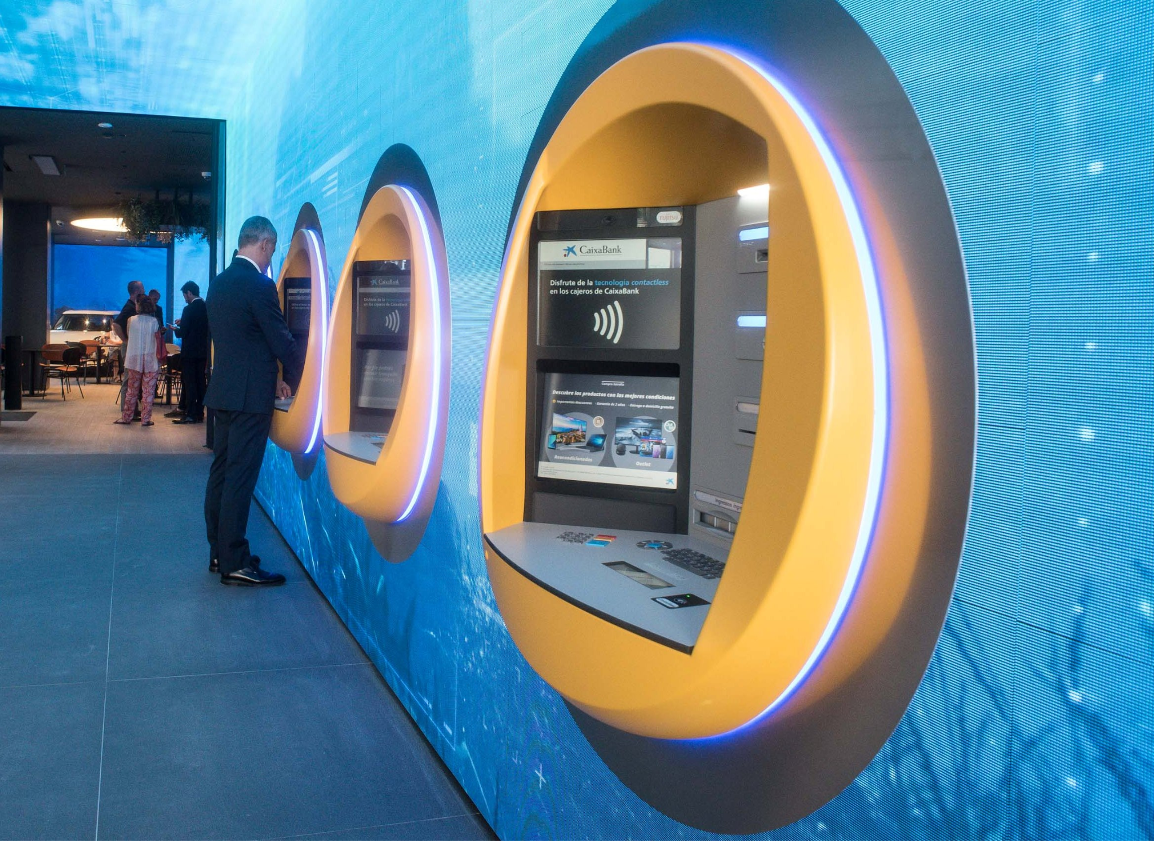
Introducción

Slide 6
Producto/servicio
Considerando la potencia que están ganando los métodos de aprendizaje automático en el campo de la medicina, sería de utilidad crear un producto de toma de decisiones inteligentes que fuera capaz de apoyar a los profesionales de la salud en su labor diaria.

Slide 7
Mercado total/objetivo
Como todos sabemos la medicina tiene varios campos.

Slide 8
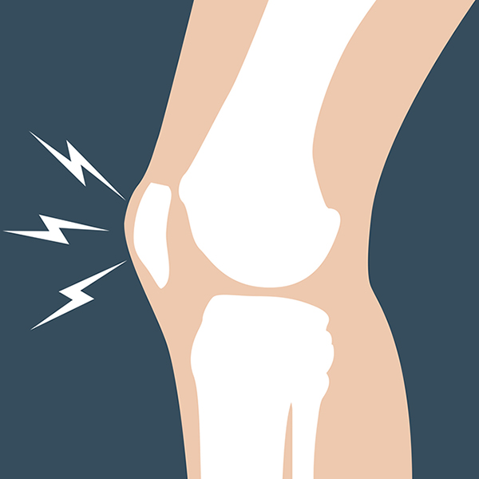
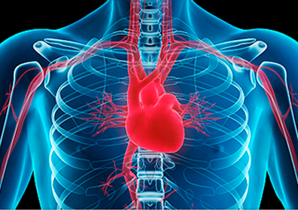
Mercado total/objetivo

Slide 9
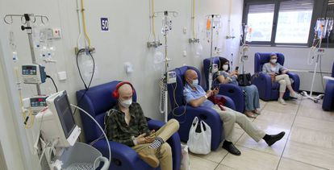
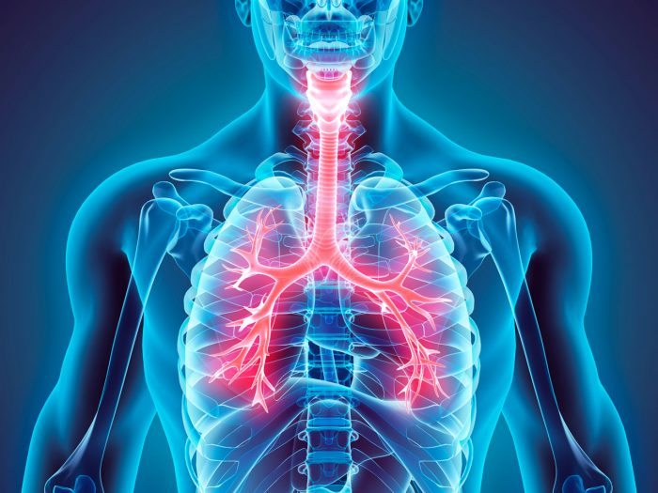
Mercado total/objetivo

Slide 10
Mercado total/objetivo
En el campo de la oncología se han utilizado técnicas de aprendizaje automático ya sea para hacer clasificaciones de tipos de células sanas y cancerígenas o para otros fines .
Esto hace que resulte interesante crear un sistema que apoye a los expertos médicos en los estudios oncológicos en especial en campo del trasplante de médula ósea.

Slide 11
Problema científico.
Hoy día los especialistas en trasplante de médula ósea tratan con una gran cantidad de datos de laboratorio lo que trae consigo que tengan que pasar una considerable cantidad de tiempo interpretándolos antes de realizar un trasplante con la esperanza de conseguir el mayor éxito posible.
Por lo que la creación de un sistema que sea capaz de procesar estos datos y predecir si luego de un trasplante de médula ósea el paciente tendrá una recuperación, una recaída o si fallecerá y además brindar información sobre los factores que podrían llevar a cabo cada uno de estos resultados, resultaría de gran utilidad.

Slide 12
Problemas técnicos
El análisis de estos datos hace que sea necesario tener el hardware necesario para procesarlos de manera eficiente, además el sistema y los datos deben ser accesibles para todos los especialistas del hospital, lo que trae consigo el problema de costo del hardware necesario para el despliegue del sistema.
Existe escepticismo por la comunidad de la salud hacia este tipo de sistemas ya que muchos no entienden cómo son capaces los mismos de predecir los resultados por lo que se hace vital que el sistema, sobre todo si utiliza un modelo de caja negra, sea interpretable y le brinde suficiente información al especialista sobre los resultados.

Slide 13
Despliegue del producto
El software que hace uso de un modelo de aprendizaje automático estaría corriendo en un servidor con la suficiente potencia de cómputo para realizar el análisis de los datos y las predicciones. Por lo que se hace necesario comprar ya pudiera ser un servidor físico y tenerlo en el hospital o comprar acceso a las diferentes plataformas de la nube que existen para desplegar este tipo de sistemas.
También es necesario tener en cuenta cuánto habría que pagar por hora al especialista en ciencias de datos que llevará a cabo el desarrollo del sistema. El costo por mes sería aproximadamente de $800.

Slide 14
Despliegue del producto
Por el mínimo necesario para implementar y mantener un modelo ML, puede esperar gastar alrededor de $ 60K durante los primeros cinco años para ese modelo. Tenga en cuenta que es probable que este sistema básico no se escale con el tiempo y que le falten características críticas desde el primer día, lo que conducirá a una degradación del rendimiento con el tiempo.
Para implementar un modelo de ML al mismo tiempo que construye un marco escalable para respaldar futuras actividades de modelado, espere gastar cerca de $ 95K durante los primeros cinco años en la funcionalidad requerida para implementar el modelo.

Slide 15
Despliegue del producto
Con el enfoque mínimo, el primer modelo cuesta $ 60k. El segundo, el tercero y cualquier modelo adicional también costarán $60,000 cada uno.
Alternativamente, cuando se comprometa a construir un marco escalable, incurrirá en $95k de gastos para el primer modelo. El segundo modelo cuesta $24k; el tercer modelo cuesta $14k, y puede esperar que el costo incremental de los modelos adicionales continúe disminuyendo.

Slide 16
Recursos fundamentales
Desarrolladores de software para generar el modelo.
Especialistas de marketing para hacer llegar el producto al cliente.
Entorno donde probar el despliegue del producto antes del despliegue final.
Hardware necesario para el funcionamiento óptimo del modelo.
Acceso a los datos que se van a analizar.

Slide 17
Actividades
Contratar al personal necesario para desarrollar el producto y explicarlo a los clientes de manera que se logre interés por parte de los especialistas médicos.

Slide 18
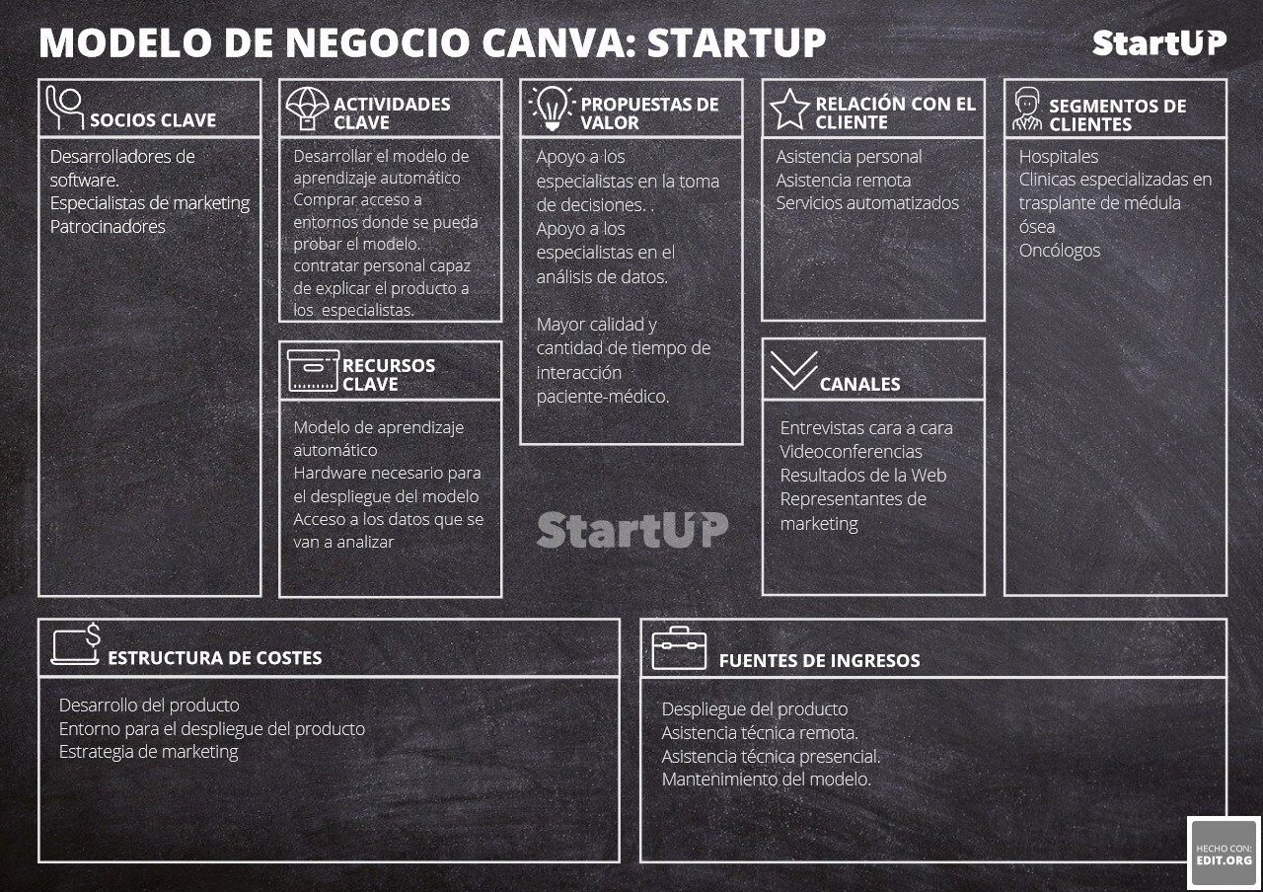
Modelo Canvas

Slide 19
Trabajo práctico: innovación
Lazaro Gibert Garcia

